Slide 1
Tehnologija zavarivanja

Slide 2
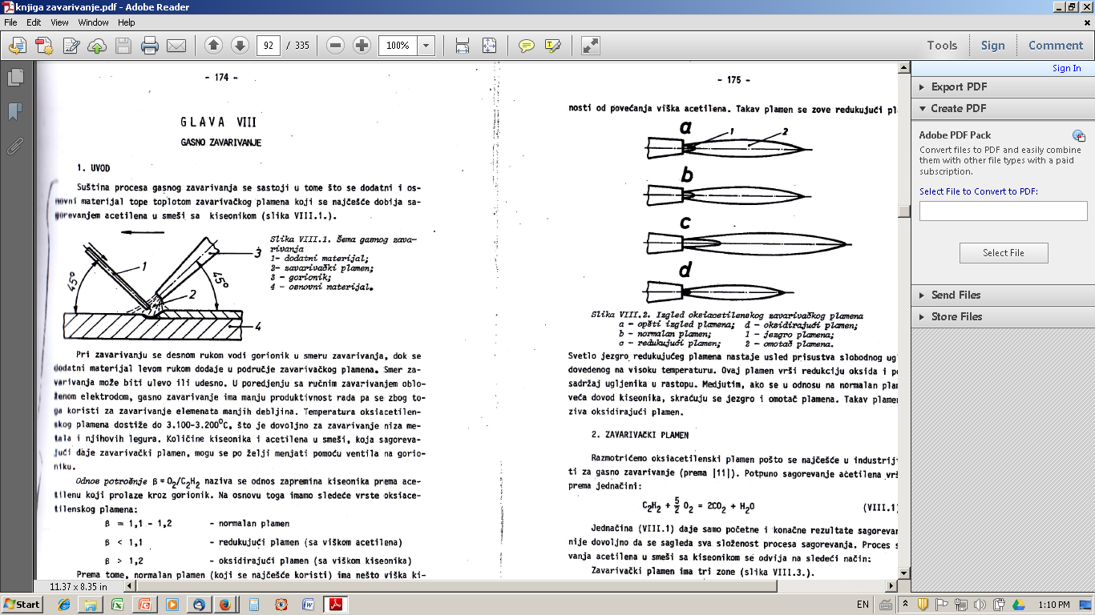
Gasno zavarivanje
Izvor toplote je zavarivački plamen dobijen sagorevanjem acetilena (C₂H₂) u kiseoniku.
Može se koristiti i propan i butan, ali za rezanje.
Prema osnovnoj šemi sličan postupak sa TIG.

Slide 3
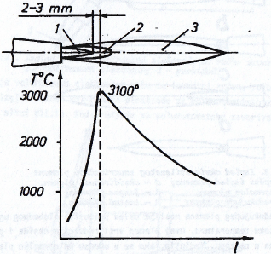
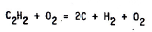
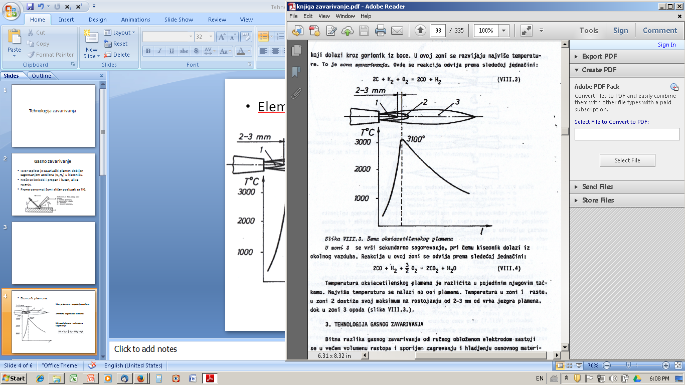
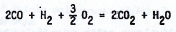
Elementi plamena:
1-Jezgro plamena – raspadanje acetilena:
2-Primarno sagorevanje acetilena (O₂ iz boce):
3-Omotač plamena – sekundarno sagorevanje (O₂ iz okoline)*:
(kod REL 4000ºC)
* Plamen nije koncentrisan izvor toplote kao zavarivački luk, što uzrokuje deformacije, širi ZUT, zaostale napone…

Slide 4
Vrste plamena:
- Ključan je odnos β=O₂/C₂H₂
β=1,1-1,2 normalan plamen: čelici, Cu
β <1,1 redukujući plamen-višak acetilena (svetlo jezgro): liv. gvožđa, leg.Al, bronza
β >1.2 oksidišući plamen-višak kiseonika; mesing (sprečava se gubitak Zn, jer se formira sloj ZnO koji ga zadržava)

Slide 5
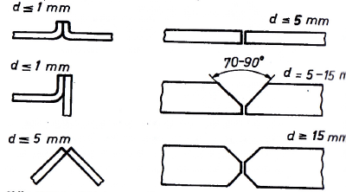
Specifičnosti izvođenja šavova:
mm
mm
Izvođenje šavova bez ili sa dodatnim materijalom
Izvođenje šavova sa dodatnim materijalom

Slide 6
Gasno zavarivanje je najpogodnije za zavarivanje osnovnog materijala relativno male debljine (do 0,5-1,5), gde je produktivnost veća nego kod REL. TIG daje bolji kvalitet za ove debljine.
mm
mm
REL je produktivniji od gasnog zavarivanje za veće debljine, preko 5 mm.
Upotreba za remontne radove na terenu.
Poželjno je zavarivanje sa obe strane ako je moguće.

Slide 7
Debljine materijala koje se mogu zavarivati:
Debljina materijala se može regulisati na dva načina:
1. Protokom acetilena
2. Uglom gorionika

Slide 8
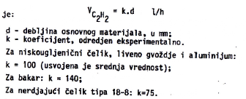
Određivanje protoka acetilena:
* Iako se bakar topi na nižoj temperaturi od čelika, potreban je veći protok acetilena (veći gorionik) zbog veće toplotne provodljivosti bakra nego kod čelika.

Slide 9
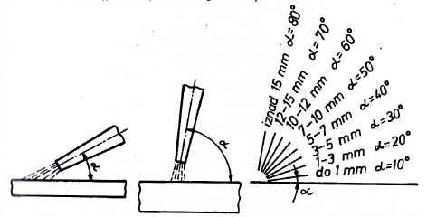
Ugao gorionika:-pomoćno sredstvo
Mala debljina osnovnog materijala-umeren uvar, ali zagrevanje veće površine
Velika debljina osnovnog materijala, velik uvar, zagrevanje manje površine
Primena ugla u zavisnosti od debljine osnovnog materijala – veći ugao – veći i uvar

Slide 10
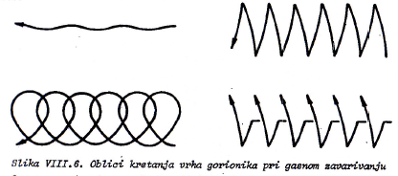
Kretanje vrha gorionika:

Slide 11
Prednosti:
Primena za zavarivanje, navarivanje, rezanje i tvrdo lemljenje
Veća brzina od REL kod debljina limova i cevi do 1,5 mm
Manje fokusiran izvor toplote uzrokuje velik unos toplote i sporo hlađenje, što sprečava pojavu martenzita u ZUT-u.
Nezamenljiv postupak za reparaturna zavarivanja na terenu
Zavarivanje čelika, obojenih metala (pre svega leg.Al i Cu), livenih gvožđa

Slide 12
Nedostaci:
Manje fokusiran izvor toplote od zavarivačkog luka uzrokuje širok ZUT, sporo hlađenje i mogućnost pojave Vidmanštetenove strukture
Kvalitet kod zavarivanja tankih limova i obojenih metala lošiji nego kod TIG-a
Produktivnost za debljine preko 5 mm manja nego kod REL

Slide 13
Hvala na pažnji!

